Slide 1
Operatörlerin Kullanımı ve Kullanım Yerleri

Slide 2
Operatörler
Operatörler(işleç), kod yazımı sırasında; aritmetiksel işlemler, değer atama işlemleri, karşılaştırma işlemleri, mantıksal işlemler için kullanılan özel karakterlerdir.

Slide 3
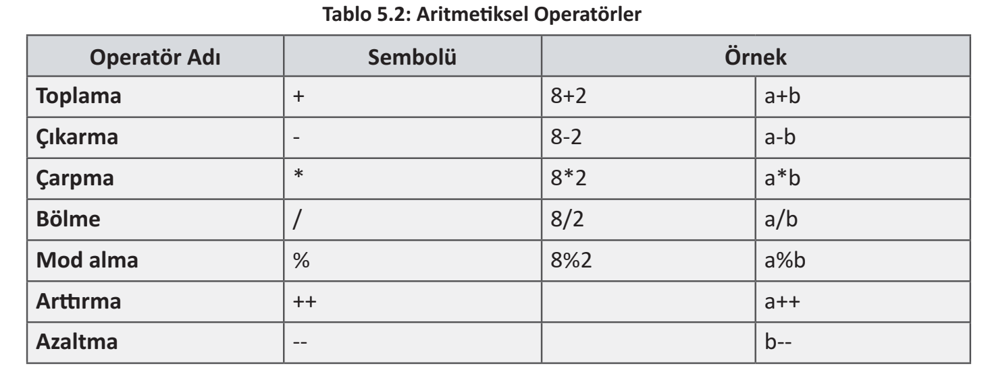

Slide 4
Uygulama Yap

Slide 5
Atama Operatörleri
Atama operatörleri, değer aktarma işlemlerinde kullanılan özel karakterlerdir.

Slide 6
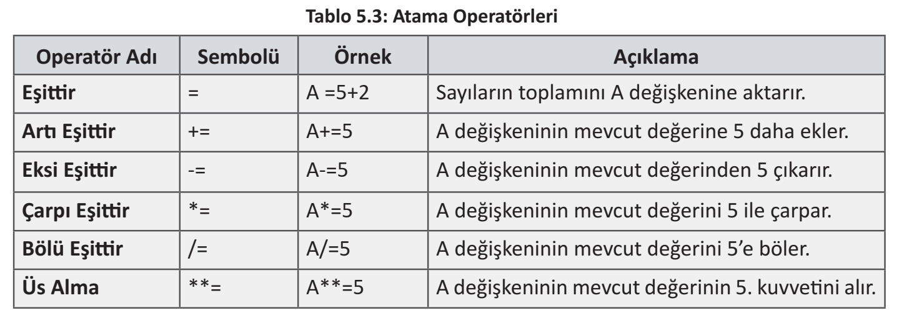

Slide 7
Uygulama Yap

Slide 8
Karşılaştırma operatörleri
Karşılaştırma operatörleri, karar ifadelerinde iki değeri karşılaştırmak için kullanılan özel karakterlerdir.

Slide 9
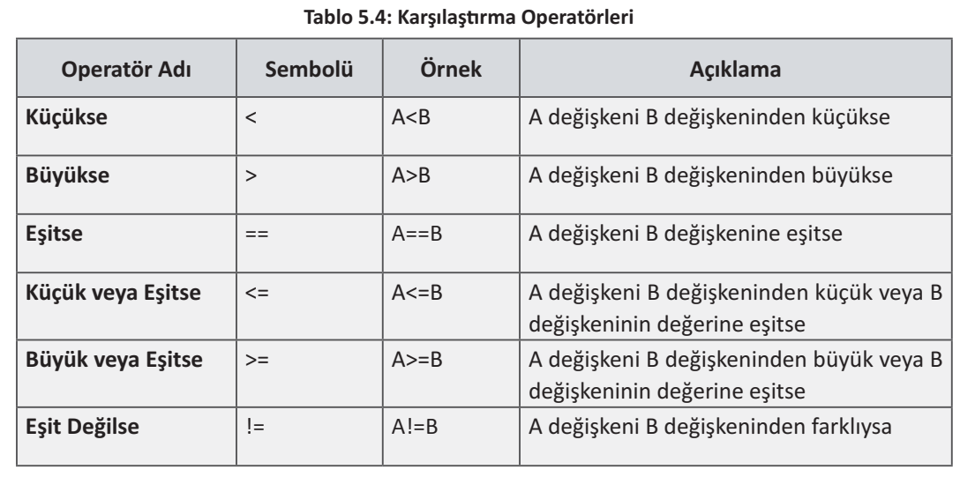

Slide 10
Uygulama yap

Slide 11
Mantıksal operatörler,
Mantıksal operatörler, birden fazla karar ifadesinin birlikte kullanılması gereken durumlarda ve karar ifadesinin sağlanma durumunun tersine çevrilmesi gerektiği durumlarda kullanılan özel karakterlerdir

Slide 12
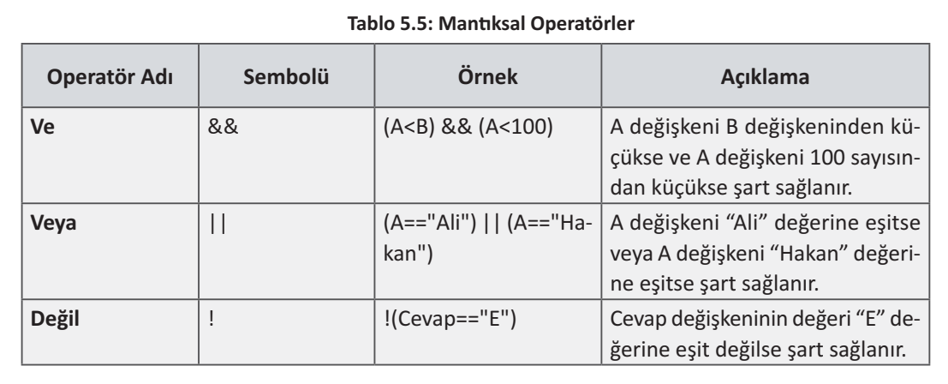

Slide 13
Uygulama Yap

